Slide 1
Smart Energy Management System für eine Stadt
Julia Ihrenberger, Leonardo Kharraz Tavakol, Paula Macedo da Cruz
Softwarearchitektur | 16.01.2026

Slide 2
Was liefern wir?
Optimierung
Datenerfassung
Netzlast durch konkrete Vorschläge optimieren
Erhöhter Eigenverbrauch erneuerbarer Energie
Erfassung und Dokumentation des Energieverbrauchs
Transparenz
Integration
Transparenz über Energienutzungsverhalten der Stadt zur Auswertung und Analyse
Erneuerbare Erzeugung integrieren und steuern
Einfacher Systemanschluss von neuen und alten Gebäuden
Notes:
Was liefern wir? 4. Punkte Datenerfassung -> Wir dokumentieren den Energieverbrauch einer Stadt. Außerdem wollen wir die Energienutzungsverhalten Transparent machen, um diese für Analyse bereitzustellen.
Diese Daten werden dann genutzt, um die Netzlast durch konkrete Vorschläge zu optimieren. Smart Meter in neuen sowie alten Gebäuden werden genutzt, um eine einfache Integration in das System zu bieten.

Slide 3
Wer profitiert?
Stadt
Unterstützung städtischer Energie und Nachhaltigkeitsziele
Facility Manager
Überwachung von Gebäuden und umsetzbare Handlungsempfehlungen
Energiemanager
Fundierte Entscheidungsgrundlage zur Kosten- und Effizientoptimierung
Stromverbraucher
Verbesserung des Strompreises
Notes:
Wer hat was davon? Ganz vorne natürlich die Stadt selbst, als Administartion soll diese bei der Unterstützung städtischer Energie und Nachaltigkeitsziele unterstützt werden. Die Facility Manager bzw. Firmen können den Stromverbrauch ihrer Firmen überwachen und bekommen umsetzbare Handlungsempfehlungen.
Auch Energiemanager können mit den Daten unserer Software als Entscheidungsgrundlage für Kosten und Effizienz Optimierung. Idealerweise würde durch unser System, der Strompreis sinken, da er bessser genutzt wird was natürlich auch dem Normal stromverbraucher helfen kann.

Slide 4



Qualitätsmerkmale
Availability
Scalability
Interoperability
Reliability
Security
Skalierbarkeit der Software auf eine ganze Stadt
99.9% Verfügbarkeit im Jahr (max 8,76h Ausfall/Jahr
Anbindung an bestehende Systeme
Zuverlässigkeit der Daten. Nacherfassung bei Ausfällen
Hohe Sicherheitsstan-dards, um Datenmiss-brauch zu vermeiden
Notes:
Availability: Unsere Software / System soll maximal 8,76h im Jahr ausfallen, das ist eine Verfügbarkeit von 99.9 %. Außerdem soll sie ausgehend von einem Testgelände bis zu einer ganzen Stadt skaliert werden können.
Unsere Software soll nahtlos an die bestehende Infrastruktur, wie z.B installierte Smart Meter angedockt werden können. Die Daten sollen zuverlässig sein, dass heißt sie werden auf ihre Richtigkeit validiert, wenn es zu ausfällen kommt sollen die richtigen Werte nachgetragen werden
Und falls es nicht möglich ist diese zu validieren, sollen diese daten i m dashboard der user als nichtgeprüft / unvalidiert markiert werden.
Security: Wir haben in dem Energiebereich hohe Sicherheitstandart, d.h wir brauchen eine Verschlüsselung der Energiedaten im Datenverkehr und RBAC Permission system, um die richtigen Leute für die richtige Rolle zu zeigen.

Slide 5
Architektonische Randbedingungen
Hexagonale Architektur
Austauschbare Optimierungsverfahren
Externe Abhängigkeiten sind über Ports abstrahiert unter Benutzung des Dependency Inversion Principles - Abhängikeiten von außen nach innen
Forecast-Algorithmen sind über Ports angebunden, Optimierungsverfahren sind ersetzbar
Eventgetriebene Kommunikation
DSGVO und IT-Sicherheitsgesetz
Telemetrie wird asynchron gepolt
Energieversorgung ist kritische Infrastruktur
Notes:
Einige Einschränkungen wurden ermittelt. 1. Wir brauchen eine Hexagonale Architektur um die Interoperability zu fördern und bei Änderungen in API oder Smart Meter Protokollen, den Core unserer Software zu wahren.
Die Kommunikation soll asynchron ablaufen. Außerdem haben wir ein paar gesetzliche Randbedingungen, da Energiedaten als personenbezogene Daten gelten und durch das IT Sicherheitsgesetz KRITIS uns verstärkte Sicherheitsmaßnahmen auferlegt sind, wie z.b die Prüfung durch das Amt alle 2 Jahre.

Slide 6
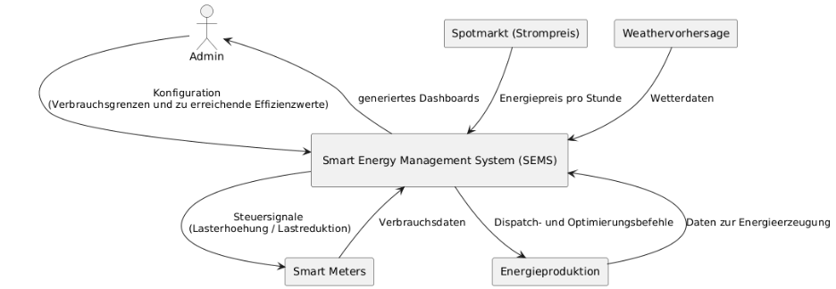
Fachlicher Kontext

Slide 7
Fachlicher Kontext

Slide 8
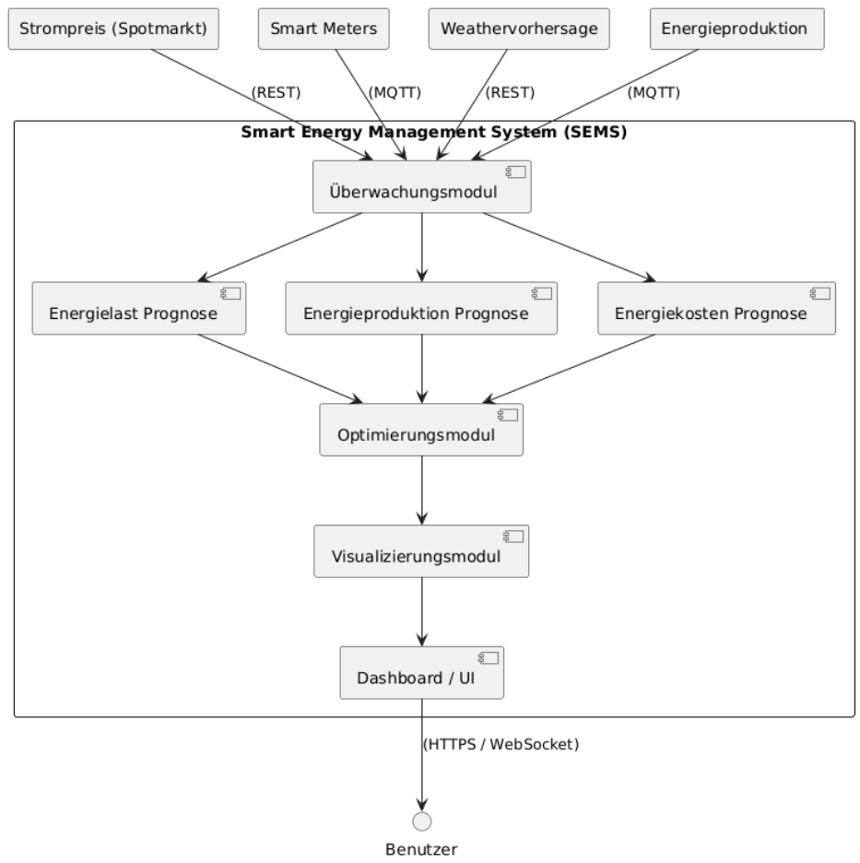
Technischer Kontext

Slide 9
Technischer Kontext

Slide 10
Technischer Kontext

Slide 11
Technischer Kontext

Slide 12

Lösungsstrategien
Systemverfügbarkeit über Cloud-Hosting mit Monitoring
Systemintegration über Hexagonale Architektur
Datenintegrität durch Datenqualitäts- prüfung und Plausibilitäts- checks
Datensicherheit über End-to-End-Verschlüsselung mit RBAC
Notes:
Um eine Availability von 99.9% zu erreichen, soll unser System über Cloudhosting laufen. Wie bereits erwähnt soll die Interoperability durch die Hexagonale Architektur gelöst werden, da nur neue Adapter anstatt dem Kern implementiert werdeen müssen
Die Zuverlässigkeit unserer Daten wird durch validierungsprozesse gewährleistet sodass nur geprüfte Daten aus unserem System weitergegeben werden oder ungeprüfte markiert werden.
Außerdem sollen durch End to End Verschlüsselungen und RBAC die Datensicherheit gewährleistet werden.

Slide 13
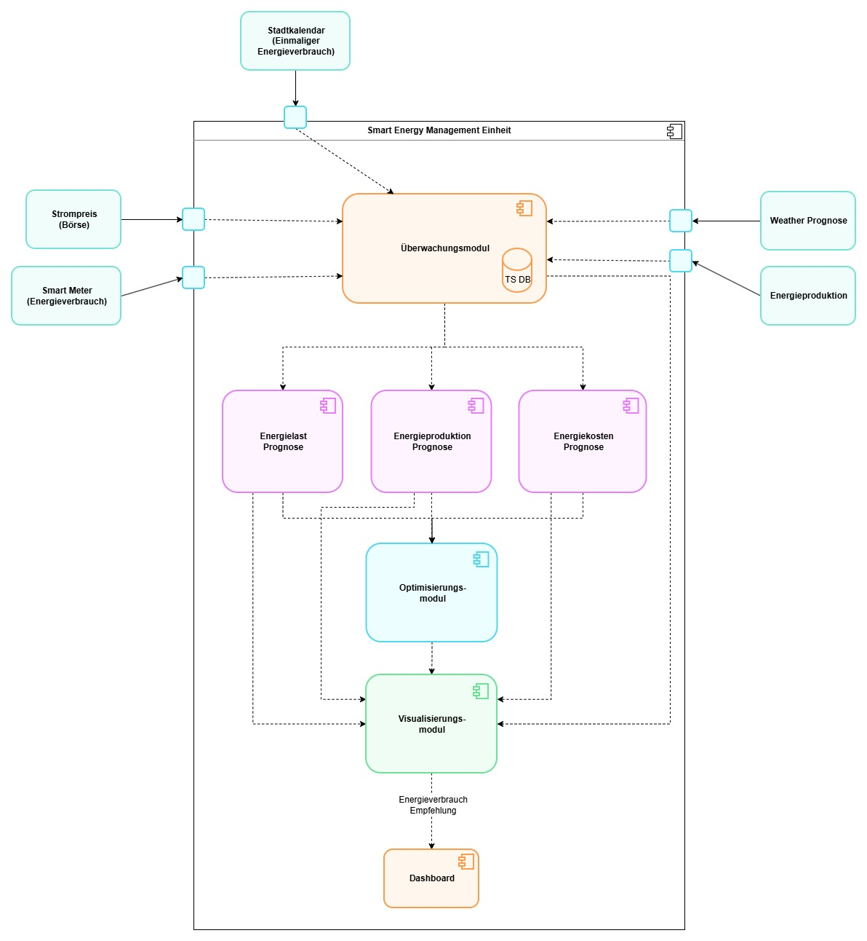
Whitebox Gesamtsystem
Notes:
wenn wir nur das system im gesamten betrachten und etwas erläutern, teils schon im technischen kontext vorweggenommen

Slide 14
Whitebox Gesamtsystem
Notes:
überwachungsmodul zentrales zentrum zur datenerfassung und verarbeitung
betrachtung im detail wie folgt

Slide 15
Whitebox Gesamtsystem
Strompreis (Spotmarkt): Überwachung des Strompreises auf dem Spotmarkt zur Kostenanalyse bei möglichem nötigem Ausgleich von Stromdefiziten in den Folgestunden oder -tagen
Smart Meter: Erfassung des Gas-, Wasser- und Stromverbrauchs zur Analyse und Trendfeststellung Mögliche Messung von Energieproduktion bei privaten Photovoltaigeanlage

Slide 16
Whitebox Gesamtsystem
Stadtkalendar (Einmaliger Energieverbrauch): Miteinbezug von bekannten Events, die eine gelegentliche aber überdurchschnittliche Belastung des Stromnetzes bedeuten

Slide 17
Whitebox Gesamtsystem
Wetter Prognose: Wettervorhersage für Solar- und Windenergie zur Prognose der Energieproduktion
Energieproduktion: Energieproduktion von Solarenergie, Windenergie und Energiegewinn aus Kraftwerken sowie die vorhandene Energie aus verhandelten Strombörsenverträgen
Notes:
diese ganzen informationen werden dann in unsere prognose module eingespeist...

Slide 18
Whitebox Gesamtsystem
Energielast Prognose: basierend auf vorheriger Trendfeststellung und einmaligen Energieverbräuchen (Stadtkalendar)
Energieproduktion Prognose: bezogen auf Wind- und Solarenergie basierend auf Wettervorhersagen
Energiekosten Prognose: basierend auf Netzauslastung und Spotmarkttrend
Notes:
differenz zwischen energielast und energieproduktion is dann maßgebend für mögliche zusätzliche energiekosten
drei prognosen werden in optimierungsmodul verarbeitet

Slide 19
Whitebox Gesamtsystem
Optimierungsmodul: Feststellung eines optimierten Energieverbrauch-Zeitplan basierend auf den vorherigen Prognosen
Visualisierungsmodul: Verarbeitung und Aufbereitung der Daten zu einer visuellen Darstellung für den Endbenutzer
Dashboard: Schnittstelle nach zum Endbenutzer, Visualisierung des Verbrauchs, der Produktion sowie der Prognosen und der empfohlenen Aktionen

Slide 20
Whitebox Gesamtsystem
Notes:
ergibt die whitebox des gesamtsystem
das wichtigste modul rauspicken und im detail anschauen...

Slide 21
Whitebox Überwachungsmodul
Notes:
und zwar, wie zuvor erwähnt, das überwachungsmodul

Slide 22
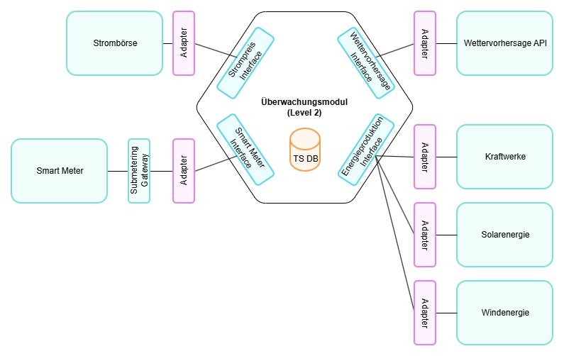
Whitebox Überwachungsmodul
Hexagonale Architektur gewährleistet Modularität und Testbarkeit der Einzelkomponente
Notes:
hexagonale architektur und dependency inversion zur modularität, viele anschlusspunkte und neusysteme, leichte anbindung erforderlich und erweiterbarkeit
bei smart meter datenkonzentrator gängig, hier submetering gateway
genaue Anschlüsse noch nicht konkretisiert
jedoch sieht das ganze in laufzeitsicht wie folgt aus... (betrachten wieder nur das wichtigste szenario)

Slide 23
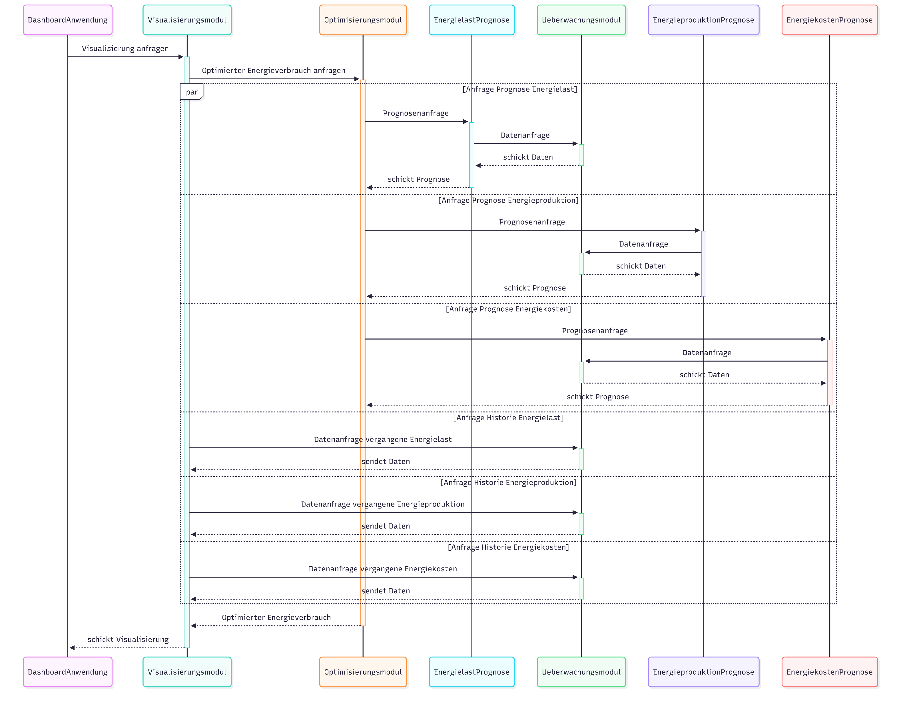
Erneuerung des Energie-Zeitplans
Notes:
erneuerung des energiezeitplans
im detail fängt das ganze bei...

Slide 24
Erneuerung des Energie-Zeitplans
Notes:
dashboard anwendung an, anfrage an visualisierungsmodul
welches sich parallel historische und optimierte daten holt

Slide 25
Erneuerung des Energie-Zeitplans
Notes:
prognosemodule fragen daten beim überwachungsmodul an und schicken prognose zurück...

Slide 26
Erneuerung des Energie-Zeitplans
Notes:
desweiteren historische daten angefragt, um daraus dann einen trendgraphen zu erstellen
betrachtung des ganzen in der verteilung...

Slide 27
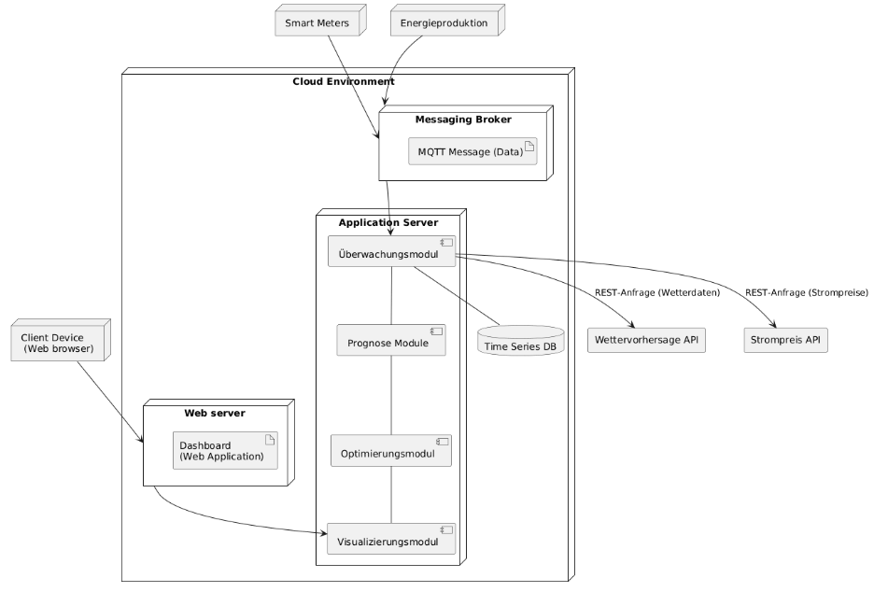
Verteilungssicht

Slide 28
Querschnittliche Konzepte
Systemkooperation
Hardware Health und Integration von Gebäuden im System durch Facility Manager
Integration historischer Daten
Datenüberführung von historischen Daten als Startpunkt der System-installation und -inbetriebnahme
Notes:
einige querschnittliche konzepte, nicht alle, ausführung zu weit
systemkooperation, durch ausmaß des projekts und integrationsweite ist kooperation der facility manager
und sicherstellung der hardware health grundlegend
zur reibungslosen installation und inbetriebnahme ist übernahme der historischen daten wichtig

Slide 29
Architekturentscheidung
Empfehlungssystem statt autonomer Steuerung
Hexagonale Architektur (Port & Adapters)
Historische Daten für Prognose und Analyse
Notes:
ADR: Wir wollen keine weiteren Gestezlichen einschränkunge, deswegen haben wir ein Empfehlugnsssystem anstatt direkt die Stromversorgung in z.b Firmen zu steuern. Wir wollen Historische Daten für die Prognose und Analyse der Daten nutzen um einen schnelleren Start in die Optimierung zu finden.
Und wir wollen Hexagonale Architektur mit Ports und Adaptern nutzen, um Interopeprability zu fördern.

Slide 30
Risiken und technische Schulden
Abhängigkeit von mehreren externen Datenquellen (Wetter- und Strompreis-APIs)
Hoher Speicherbedarf durch historische Zeitreihendaten
Heterogene Integration verschiedener Smart-Meter-Typen
Uneinheitliche Logformate zwischen den Services

Slide 31
Helft uns eure Stadt zu verbessern
Julia Ihrenberger, Leonardo Kharraz Tavakol, Paula Macedo da Cruz
Gruppe 1 | Softwarearchitektur | 16.01.2026

